Slide 1



第四章
资本主义的本质及规律
马克思主义基本原理

Slide 2

学习
目标
通过本章的学习，学生能够运用马克思主义的立场、观点、方法，准确认识资本主义生产方式的基本矛盾，深刻理解资本主义经济制度的本质，正确把握社会化大生产和商品经济运动的一般规律，正确认识和把握资本主义政治制度、意识形态及其本质。

Slide 3

重点
难点
1.私有制基础上商品经济的基本矛盾
1.劳动价值论及其意义
2.资本主义基本矛盾与经济危机
2.剩余价值论及其意义
3.资本主义政治制度及其本质
4.资本主义意识形态及其本质

Slide 4
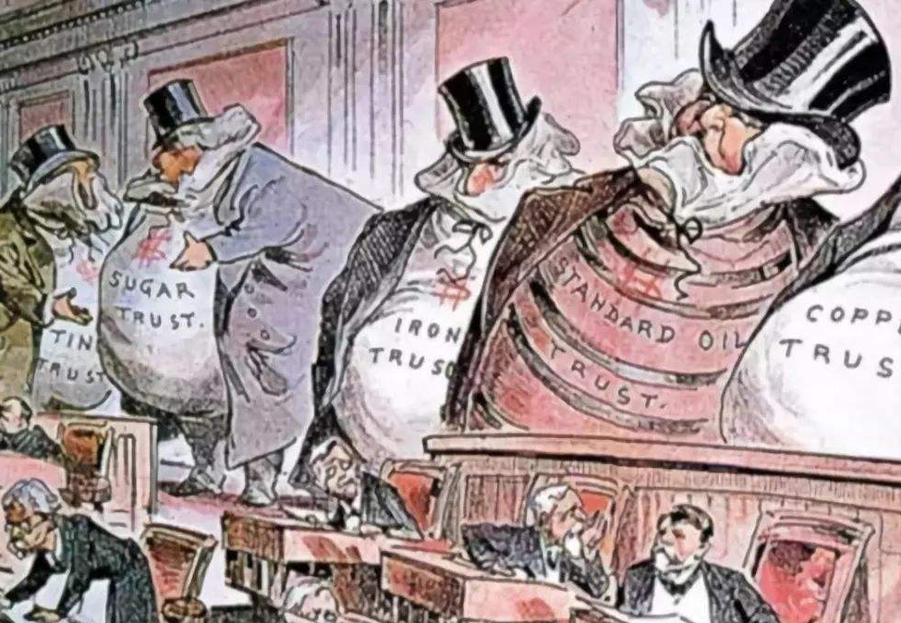
第一节
商品经济和价值规律
目 录
第二节
资本主义经济制度的本质
CONTENTS
资本主义政治制度和意识形态
第三节

Slide 5


《Blood Cotton Initiative》
（血棉行动）乌合麒麟作
你从这幅画中观察到了哪些细节？这幅画反映了哪些历史现实？

Slide 6


第一节
商品经济和
价值规律

Slide 7

一 /
商品经济的形成和发展
二 /
价值规律及其作用
以私有制为基础的商品经济的基本矛盾
三 /
目 录
四 /
科学认识马克思劳动价值论
contents

Slide 8

奴隶
社会
资本主义
社会
封建
社会
人类社会在走出原始社会后，开始进入以生产资料私有制为基础、以阶级和阶级对立的存在为特征的发展轨道。
私有制基础上的三种社会形态

Slide 9
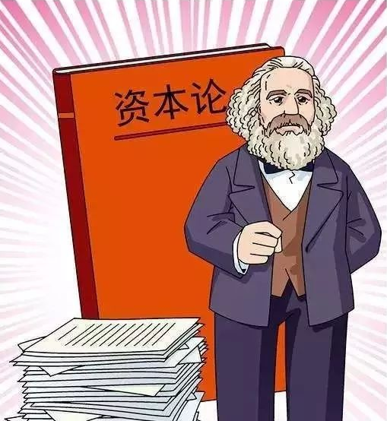
马克思
劳动价值论
剩余价值论
科学揭示了资本主义生产方式的本质和资本主义剥削的秘密，为我们透视资本主义政治和文化的本质、把握资本主义的历史命运奠定了坚实的基础。
Notes:
9

Slide 10
一、商品经济的形成和发展
资本主义生产关系的产生和资本主义生产方式形成的过程，与商品经济的发展有着密不可分的关系。
简单
商品经济
发达
商品经济
生产资料私有制和
个体劳动
生产资料私有制和雇佣劳动

Slide 11

一、商品经济的形成和发展
资本主义生产方式占统治地位的社会的财富，表现为“庞大的商品堆积”，单个的商品表现为这种财富的元素形式。因此，我们的研究就从分析商品开始。
——马克思：《资本论》

Slide 12
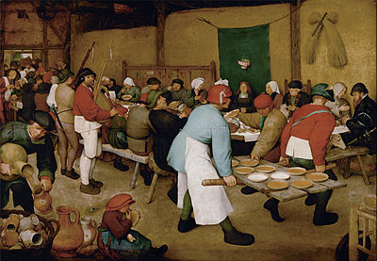
一、商品经济的形成和发展
（一）商品经济产生的历史条件
商品经济
不是从来就有的，
是在一定的历史条件下，作为自然经济的对立物而产生和发展起来的。

Slide 13

一、商品经济的形成和发展
（一）商品经济产生的历史条件
自给自足的生产，
生产力水平低
一定社会历史条件的产物
自然经济
商品经济
以使用价值为目的
以交换为目的

Slide 14
一、商品经济的形成和发展
（一）商品经济产生的历史条件
生产资料和劳动产品属于不同的所有者
存在社会分工
商品经济得以产生的社会历史条件

Slide 15

一、商品经济的形成和发展
（一）商品经济产生的历史条件
1.存在社会分工
社会分工
社会劳动划分和独立化为不同部门和行业
各行各业的生产者为了满足自身在生产和生活方面的多种需要，就要求互通有无，以取得对方产品作为生产资料或者消费资料，因而产生了相互交换产品的需求。

Slide 16
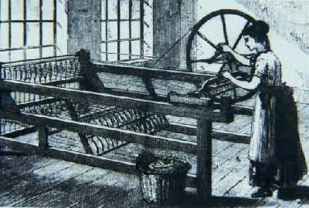
一、商品经济的形成和发展
（一）商品经济产生的历史条件
恩格斯
“随着生产分为农业和手工业这两大主要部门，便出现了直接以交换为目的的生产，即商品生产。”

Slide 17

一、商品经济的形成和发展
（一）商品经济产生的历史条件
2.生产资料和劳动产品属于不同的所有者
在私有制下，生产资料和劳动产品归私人所有，一个人要想得到别人的产品以满足自己的需要，就只能进行交换。

Slide 18
一、商品经济的形成和发展
（二）商品的二因素和生产商品的劳动的二重性
1.商品
用来交换、能满足人的某种需要的劳动产品
具有使用价值和价值两个因素或两种属性
使用价值和价值的矛盾统一体

Slide 19
一、商品经济的形成和发展
（二）商品的二因素和生产商品的劳动的二重性
1.商品
商品、劳动产品、物品的关系
物品
物品不都是商品，劳动产品也不都是商品，只有用于交换的劳动产品才是商品。
劳动产品
商品

Slide 20

一、商品经济的形成和发展
（二）商品的二因素和生产商品的劳动的二重性
2.商品的二因素
使用价值
商品的二因素
价值

Slide 21

一、商品经济的形成和发展
（二）商品的二因素和生产商品的劳动的二重性
使用价值
反映的是人与自然之间的物质关系，是商品的自然属性
商品的使用价值
是通过交换用来满足别人的、社会的需要的
使用价值是交换价值的物质承担者

Slide 22
一、商品经济的形成和发展
（二）商品的二因素和生产商品的劳动的二重性
是凝结在商品中的无差别的一般人类劳动，是商品的社会属性
价值
交换
价值
价值
是交换价值的基础
是价值的表现形式

Slide 23

拓展：哲学上的价值与经济学上的价值
是指客体能够满足主体需要的效益关系，具有更高的概括性
哲学上
的价值
价值
是指凝结在商品中的无差别的一般人类劳动
经济学上的价值

Slide 24
拓展：哲学上的价值与经济学上的价值
是最为普遍意义上的主客体关系，主体一般意义上是人，而客体可以是任何事物
涵盖范围不同
哲学上
的价值
哲学上
的价值
是撇开了劳动的具体形式的无差别的一般人类劳动，它表示的不是人与物的关系，而是商品经济条件下人与人之间交换劳动的经济关系
经济学上的价值

Slide 25
拓展：哲学上的价值与经济学上的价值
主要依赖于主体的需要和利益，因而哲学上的价值具有一定的主观性
价值的评判标准不同
哲学上
的价值
是由生产该商品的社会必要劳动时间决定的，是较为客观的
经济学上的价值

Slide 26

一、商品经济的形成和发展
（二）商品的二因素和生产商品的劳动的二重性
2.商品的二因素
商品的使用价值和价值之间的对立统一
一种物品要成为商品，使用价值和价值二者缺一不可。
商品的使用价值和价值二者不可兼得。
只有通过交换，商品的使用价值和价值的矛盾才能得到解决。

Slide 27



一、商品经济的形成和发展
判断对错
1.有价值的东西，一定有使用价值。
2.没有价值的东西，一定没有使用价值。
3.有使用价值的东西，不一定有价值。
4.没有使用价值的东西，一定没有价值。

Slide 28

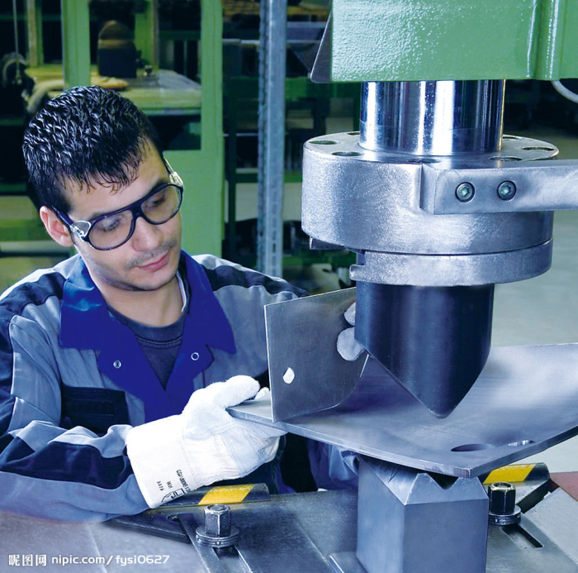


一、商品经济的形成和发展
（二）商品的二因素和生产商品的劳动的二重性
3.劳动的二重性
生产商品的劳动
具体劳动
劳动的二重性
是生产商品的同一劳动的两个方面
不是两次劳动
不是独立存在的两种劳动
抽象劳动

Slide 29

一、商品经济的形成和发展
（二）商品的二因素和生产商品的劳动的二重性
3.劳动的二重性
生产一定使用价值的具体形式的劳动
具体
劳动
撇开一切具体形式的、无差别的一般人类劳动，即人的脑力和体力的耗费
抽象劳动

Slide 30
一、商品经济的形成和发展
（二）商品的二因素和生产商品的劳动的二重性
3.劳动的二重性
具体劳动与抽象劳动的关系
具体劳动与抽象劳动分别反映劳动的不同属性
具体劳动反映劳动的自然属性
抽象劳动反映劳动的社会属性
二者不是两种类型的劳动，而是同一劳动过程的两个方面

Slide 31
一、商品经济的形成和发展
（二）商品的二因素和生产商品的劳动的二重性
4.商品二因素与劳动二重性的关系
商
品
二
因
素
使用价值
具体劳动
劳
动
二
重
性
价 值
抽象劳动
劳动二重性决定商品二因素
具体劳动创造商品的使用价值，抽象劳动形成商品的价值

Slide 32

一、商品经济的形成和发展
一切劳动，一方面是人类劳动力在生理学意义上的耗费；就相同的或抽象的人类劳动这个属性来说，它形成商品价值。一切劳动，另一方面是人类劳动力在特殊的有一定目的的形式上的耗费；就具体的有用的劳动这个属性来说，它生产使用价值。
——马克思：《资本论》第一卷（节选）

Slide 33
一、商品经济的形成和发展
100斤大米 | 米饭 | 500元
 | 米面 | 800元
 | 米酒 | 1200元
问题 | 原材料相同，为何创造的 使用价值不同？ | 成本相同， 为何市场售价不同？
答案 | 生产方法、流程、工具不同 | 耗费的体力和脑力、劳动时间不同
结论 | 具体劳动创造使用价值 | 抽象劳动形成价值

Slide 34

一、商品经济的形成和发展
（三）商品价值量的决定
1.商品的价值包括质的规定与量的规定两个方面
回答
商品价值的质
商品价值的量
价值的实体是什么
价值的大小由什么决定和怎样决定

Slide 35
一、商品经济的形成和发展
（三）商品价值量的决定
1.商品的价值包括质的规定与量的规定两个方面
生产商品耗费的劳动量，由社会必要劳动时间决定
社会必要劳动时间是“在现有的社会正常的生产条件下，在社会平均的劳动熟练程度和劳动强度下制造某种使用价值所需要的劳动时间。”
凝结在商品中的无差别的一般人类劳动
商品价值的量
商品价值的质

Slide 36

一、商品经济的形成和发展
（三）商品价值量的决定
2.生产商品所需要的社会必要劳动时间随着劳动生产率的变化而变化
劳动生产率
劳动者生产使用价值的效率
含义
单位劳动时间内生产的商品数量
测量
单位商品中所耗费的劳动时间

Slide 37
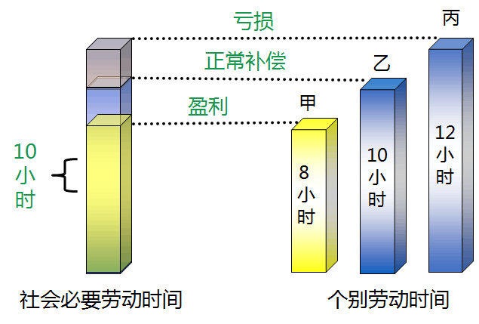
一、商品经济的形成和发展
（三）商品价值量的决定
2.生产商品所需要的社会必要劳动时间随着劳动生产率的变化而变化
＜
个别劳动时间
社会必要劳动时间
＜
商品的个别价值
社会价值
商品生产者就能获得更多的利润

Slide 38
一、商品经济的形成和发展
（三）商品价值量的决定
2.生产商品所需要的社会必要劳动时间随着劳动生产率的变化而变化
01
与社会必要劳动时间的关系——成正比
决定
价值量的因素
02
与劳动复杂程度的关系——成正比
03
与劳动生产率的关系——成反比

Slide 39
一、商品经济的形成和发展
（三）商品价值量的决定
劳动者的平均熟练程度
科学技术的发展水平及其在生产中的应用程度
生产过程的社会结合
生产资料的规模和效能
自然条件
01
劳动
生产率
影响因素
02
03
04
05

Slide 40


一、商品经济的形成和发展
（三）商品价值量的决定
3.商品的价值量同简单劳动与复杂劳动有密切的关系
简单劳动
不需要经过专门训练和培养的一般劳动者都能从事的劳动。
复杂劳动
需要经过专门训练和培养，具有一定文化知识和技术专长的劳动者所从事的劳动。

Slide 41

一、商品经济的形成和发展
（三）商品价值量的决定
3.商品的价值量同简单劳动与复杂劳动有密切的关系
区 别
由社会分工、科技发展的差别及在生产中的应用程度决定
商品的价值量以简单劳动为尺度，复杂劳动是多倍的简单劳动，是在商品交换过程中自发实现的
换 算

Slide 42
一、商品经济的形成和发展
（四）价值形式的发展与货币的产生
1.价值形式的发展
商品的价值形式是不断发展演变的。
简单的或偶然的价值形式
总和的或扩大的价值形式
货币形式
一般
价值形式

Slide 43
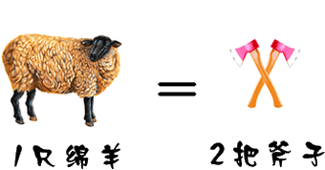
一、商品经济的形成和发展
第一
阶段
简单的或偶然的
价值形式
商品价值只是偶然地、简单地通过另一个商品表现出来

Slide 44
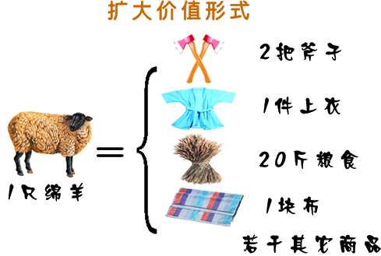
一、商品经济的形成和发展
第二
阶段
总和的或扩大的
价值形式
2把斧子
1件上衣
商品的价值形式通过许多商品表现出来
20斤粮食
一块布
若干其他商品

Slide 45
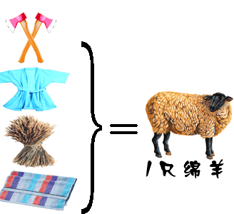
一、商品经济的形成和发展
第三
阶段
一般价值形式
一切商品的价值都通过一种商品表现出来
2把斧子
1件上衣
充当一般等价物的商品还是不固定的
20斤粮食
一块布
若干其他商品

Slide 46
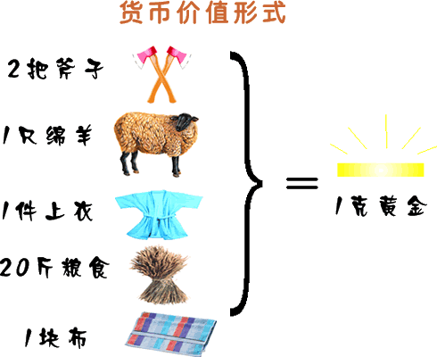
一、商品经济的形成和发展
第四
阶段
货币形式
指一般等价物固定在黄金或白银上，一切商品的价值都通过金或银来表示

Slide 47
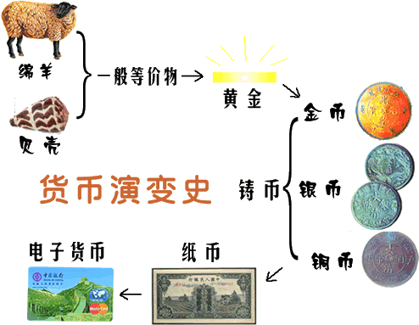
一、商品经济的形成和发展

Slide 48




货币的奥秘

Slide 49

一、商品经济的形成和发展
（四）价值形式的发展与货币的产生
2.货币
货币
固定充当一般等价物的商品

Slide 50


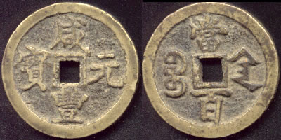

一、商品经济的形成和发展
（四）价值形式的发展与货币的产生
3.货币形态的发展
实物货币
贵金属货币
代用货币
信用货币、电子货币
即商品货币，如贝壳、布等
如金银、铸币
如不足值铸币、纸币
如银行券、信用卡
中国夏朝贝币
金条
咸丰元宝
银行信用卡

Slide 51

一、商品经济的形成和发展
（四）价值形式的发展与货币的产生
3.货币形态的发展
这是货币吗？
这是什么“币”？
Notes:
根据中国人民银行等部门发布的通知、公告，虚拟货币不是货币当局发行，不具有法偿性和强制性等货币属性，并不是真正意义上的货币，不具有与货币等同的法律地位，不能且不应作为货币在市场上流通使用，公民投资和交易虚拟货币不受法律保护。

Slide 52

一、商品经济的形成和发展
（四）价值形式的发展与货币的产生
4.货币的职能
价值
尺度
世界
货币
流通
手段
货币的
职能
支付
手段
贮藏
手段

Slide 53

一、商品经济的形成和发展
（四）价值形式的发展与货币的产生
5.货币的作用
商品的惊险的跳跃
货币的出现有利于解决商品交换的困难——一切商品只要转换成货币，商品使用价值和价值的矛盾就能得到解决，从而使商品的价值得到实现。
但是，货币的出现并没有从根本上消除商品经济的矛盾，反而有可能使矛盾扩大和加深。

Slide 54
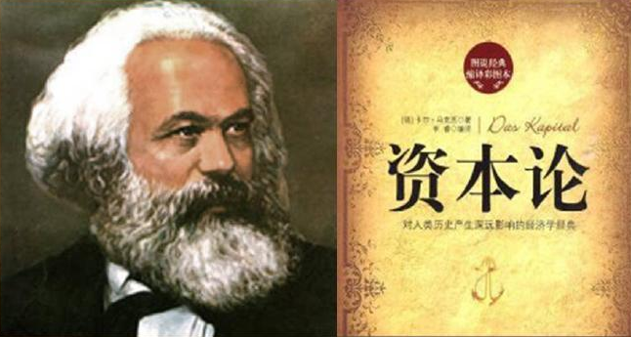
一、商品经济的形成和发展
金银天然不是货币，但货币天然是金银。
——马克思：《资本论》
第一卷（节选）

Slide 55

二、价值规律及其作用
（一）价值规律
价值规律
是商品生产和商品交换的基本规律

Slide 56

二、价值规律及其作用
（一）价值规律
1.价值规律的主要内容和客观要求
由生产商品的社会必要劳动时间决定
商品的价值量
以价值量为基础，按照等价交换的原则进行
商品交换
价值规律贯穿于商品经济的全部过程

Slide 57
二、价值规律及其作用
（一）价值规律
2.价值规律的表现形式
商品的价格围绕价值自发波动
价格
价值

Slide 58

二、价值规律及其作用
（二）价值规律的作用
自发地调节生产资料和劳动力在社会各生产部门之间的分配比例
01
02
自发地刺激社会生产力的发展
03
自发地调节社会收入的分配

Slide 59
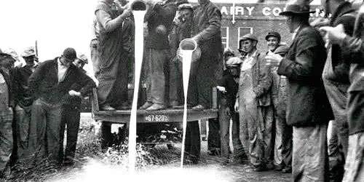
二、价值规律及其作用
（二）价值规律的作用
价值规律也会产生一些消极后果
其一，导致社会资源浪费
其二，阻碍技术进步
其三，导致收入两极分化

Slide 60




买到转手就赚了600%！“炒物经济”究竟在炒什么？
“球鞋一面墙，堪比一套房”
“炒盲盒赚首付”
“买到转手就赚了600%”
种种造富
“神话”，让“炒物经济”越来越疯狂

Slide 61

买到转手就赚了600%！“炒物经济”究竟在炒什么？
部分品牌限量款球鞋价格飙涨，其中个别球鞋价格涨幅高达31倍。知名品牌的限量款球鞋在二手市场上存在一定溢价并不新鲜，然而这波价格上涨明显超出溢价范畴，背离价值规律，不是市场运行正常现象。
如何用价值规律的理论来解释这一现象？

Slide 62

三、以私有制为基础的商品经济的基本矛盾
商品的使用价值和价值的矛盾
生产商品的具体劳动和抽象劳动的矛盾
私人劳动和社会劳动的矛盾
根源于
商品经济的基本矛盾

Slide 63
三、以私有制为基础的商品经济的基本矛盾
（一）商品生产者的劳动既是社会劳动，又是私人劳动
社会劳动
由社会分工决定
商
品
生
产
私人劳动
由生产资料私有制决定

Slide 64
三、以私有制为基础的商品经济的基本矛盾
（二）私人劳动和社会劳动的矛盾贯穿商品经济发展的始终
社会劳动
决定商品经济的本质及发展过程
是商品经济其他一切矛盾的基础
矛盾
决定商品生产者的命运
私人劳动

Slide 65
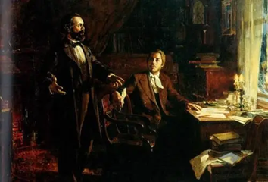
三、以私有制为基础的商品经济的基本矛盾
（三）商品拜物教
马克思称之为
私有制商品经济条件下私人劳动与社会劳动之间的矛盾通过商品的运动、价值的运动、货币的运动决定商品生产者的命运，这使商品生产者认为商品、价值乃至货币似乎是物的自然属性，而这种所谓的自然属性又似乎具有一种超自然的神秘性，商品生产者不能自己掌握自己的命运，而是听凭商品、价值、货币运动的摆布，人与人之间一定的社会关系在人们面前采取了物与物的关系的虚幻形式。
“商品拜物教”

Slide 66
三、以私有制为基础的商品经济的基本矛盾
（三）商品拜物教
劳动产品只有采取商品的形式才能进行交换，人类劳动的等同性只有采取同质的价值形式才能在交换中体现出来
产生的
必然性
劳动量只有采取价值量这一物的形式才能计算和比较
生产者的劳动关系的社会性质只有采取商品之间即物与物之间相交换的形式才能间接地表现出来

Slide 67

三、以私有制为基础的商品经济的基本矛盾
在资本主义制度下，私人劳动和社会劳动之间的矛盾进一步发展成资本主义的基本矛盾，即生产社会化和生产资料资本主义私人占有之间的矛盾，正是这一矛盾的不断运动，使资本主义制度最终被社会主义制度所代替具有了客观必然性。

Slide 68
四、科学认识马克思劳动价值论
商品的二因素和生产商品的劳动的二重性及其相互关系的理论
价值的规定性及其变化规律的理论
价值形式的发展和货币起源的理论
商品经济的基本矛盾和基本规律及其作用的理论
科学的
劳动价值论

Slide 69
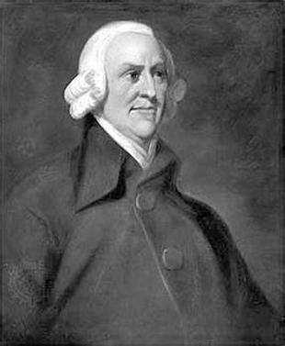
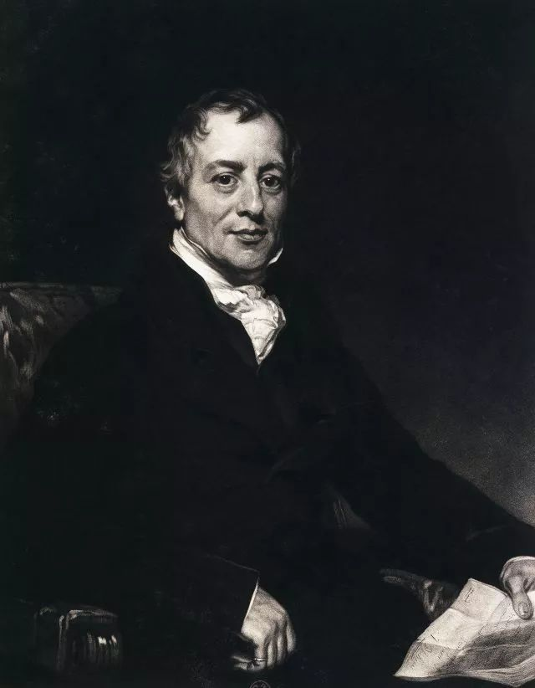
四、科学认识马克思劳动价值论
（一）马克思劳动价值论的理论和实践意义
1.扬弃了英国古典政治经济学的观点，为剩余价值论的创立奠定了基础
不能回答什么劳动创造价值
不能明确区分价值和交换价值
不理解社会必要劳动量是如何决定商品价值量的
亚当·斯密
大卫·李嘉图

Slide 70
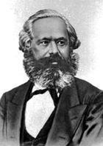
四、科学认识马克思劳动价值论
（一）马克思劳动价值论的理论和实践意义
1.扬弃了英国古典政治经济学的观点，为剩余价值论的创立奠定了基础
什么样的劳动形成价值、为什么形成价值以及怎样形成价值
确定
具体劳动和抽象劳动在商品价值形成中的不同作用
阐明
为揭示剩余价值的真正来源、创立剩余价值理论奠定了基础
卡尔·马克思
劳动二重性理论成为“理解政治经济学的枢纽”

Slide 71

四、科学认识马克思劳动价值论
（一）马克思劳动价值论的理论和实践意义
2.揭示了私有制条件下商品经济的基本矛盾，为从物与物的关系背后揭示人与人的关系提供了理论依据

Slide 72



为什么我们永远在剁手？
在人们纷纷扬言“再买就剁手”之后，为什么双十一的销售额只增不减？
人们像拜物教一样纷纷拜倒在商品的石榴裙之下，到底又是什么在激发和推动着这场消费的狂欢？

Slide 73
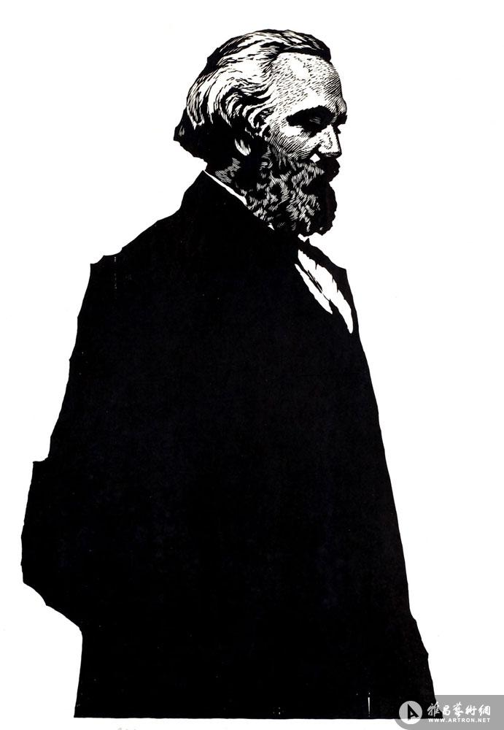
为什么我们永远在剁手？
这种对商品的迷恋和崇拜，它背后的理论，就是马克思所说的商品拜物教。
马克思用商品拜物教的理论提醒我们，“我应该是钱的主人。钱有多大能力就说明了我有多大能力。钱的拥有就是我本质权利的拥有。”因此，不要活在一个只有金钱观和价值观的世界中。希望所有人都可以做钱的主人，不再为“剁手”还是不“剁手”而焦虑。
Notes:
在马克思看来，商品价值体现的是一定生产方式中人与人之间的关系，也就是生产关系的体现。它是包括生产、分配、交换和消费等每一个环节中存在的诸多关系。我们的购物行为中，人与人之间的关系被掩盖，简化成了物与物之间、物与金钱之间的交换。由此，导致社会对于一件物的评价直接决定了对此人的评价，人们就会形成一种以物的交换价值为导向的价值体系和精神状态。

Slide 74


四、科学认识马克思劳动价值论
（一）马克思劳动价值论的理论和实践意义
3.揭示了商品经济的一般规律，对理解社会主义市场经济具有指导意义
实现社会主义现代化建设的宏伟目标
完善社会主义市场经济体制
深化经济体制改革

Slide 75


拓展：要素价值论、供求价值论和效用价值论错在哪里？
混淆了价值形成的源泉和价值形成的条件的关系
要素价值论
除马克思的劳动价值论之外的其他三种典型的价值理论
混淆了价值源泉和影响价格的因素这两个问题
供求价值论
没有看到使用价值不具有同质性，因而无法进行量的比较
效用价值论

Slide 76


拓展：要素价值论、供求价值论和效用价值论错在哪里？
这三种
价值理论
都否定劳动是创造价值的唯一源泉，带有为资产阶级剥削辩护的性质，不是科学的价值理论，因而也受到了马克思的批判。

Slide 77
四、科学认识马克思劳动价值论
（一）马克思劳动价值论的理论和实践意义
批判继承了古典政治经济学的合理成分
创立了科学的劳动价值论和剩余价值理论
揭露了无产阶级与资产阶级之间阶级对立和斗争的经济根源
深刻揭示了资本主义生产和剥削的秘密
指明了无产阶级的历史使命是推翻资本主义制度和建立社会主义制度，最终实现共产主义
论证了资本主义必然灭亡和社会主义必然胜利的客观规律
马克思主义政治经济学是经济学上的一场深刻革命

Slide 78

四、科学认识马克思劳动价值论
（二）深化对马克思劳动价值论的认识
人类进入了21世纪，与马克思所处的时代相比，
社会经济条件发生了很大变化
面对新的情况，必须深化对马克思劳动价值论的认识，根据变化了的实践在继承的基础上有所创新、有所前进。

Slide 79

四、科学认识马克思劳动价值论
（二）深化对马克思劳动价值论的认识
1.深化对创造价值的劳动的认识，对生产性劳动作出新的界定
自然属性
社会属性
对于社会主义市场经济条件下的生产性劳动需要作出新的认识和界定。
生产资料所有制关系发生了变化
社会生产的根本目的发生了变化

Slide 80
四、科学认识马克思劳动价值论
（二）深化对马克思劳动价值论的认识
2.深化对科技人员、经营管理人员在社会生产和价值创造中所起作用的认识
应充分肯定科技人员、经营管理人员在创造价值中付出的劳动
“总体工人”
重点研究的是物质生产领域的体力劳动
在收入分配方面使他们的劳动报酬与其劳动贡献相匹配

Slide 81
四、科学认识马克思劳动价值论
（二）深化对马克思劳动价值论的认识
3.深化对价值创造与价值分配关系的认识
在实际经济生活中，价值分配首先是由生产资料所有制关系决定的，体现一定的生产关系，有什么样的生产资料所有制关系，就有什么样的分配关系。
价值创造
是价值分配的前提和基础

Slide 82
第二节
资本主义经济制度
的本质

Slide 83
一 /
资本主义经济制度的产生
二 /
劳动力成为商品与货币转化为资本
三 /
资本主义所有制
目 录
生产剩余价值是资本主义生产方式的绝对规律
四 /
contents
五 /
资本主义的基本矛盾与经济危机

Slide 84

皮尔先生非常有远见，他把价值5万英镑的生活资料和生产资料从英国带到新荷兰（澳大利亚）的斯旺河去，并同时带去了3000名工人、女工和童工，企图在那里赚取剩余价值。可是，英国工人一到物产富饶、极易谋生的澳大利亚就纷纷离开，结果皮尔先生连一个替他铺床或到河边打水的仆人也没有了。
你觉得皮尔先生带去的工人、女工和童工为什么不为他服务？
再思考：为什么这些工人在英国愿意为皮尔先生服务呢？
Notes:
马克思于是幽默而讽刺地说，“不幸的皮尔先生，他什么都预见到了，就是忘了把英国的生产关系输出到斯旺河去”。

Slide 85
一、资本主义经济制度的产生
（一）前资本主义社会形态的演进和更替
人类社会发展中的第一个社会形态（生产资料归氏族公社所有）
原始
社会
人类历史上第一个阶级剥削社会（奴隶主占有绝大部分生产资料）
资本
主义社会
雇佣劳动关系出现，封建社会走向灭亡
奴隶
社会
封建
社会
生产关系以封建主占有土地等生产资料和不完全占有农民（农奴）为基本特征

Slide 86
一、资本主义经济制度的产生
（一）前资本主义社会形态的演进和更替
生产力的发展变化
生产力 | 社会形态
石器 | 原始社会
青铜器 | 奴隶社会
铁器 | 封建社会
蒸汽机 | 资本主义社会
生产关系的变化

Slide 87
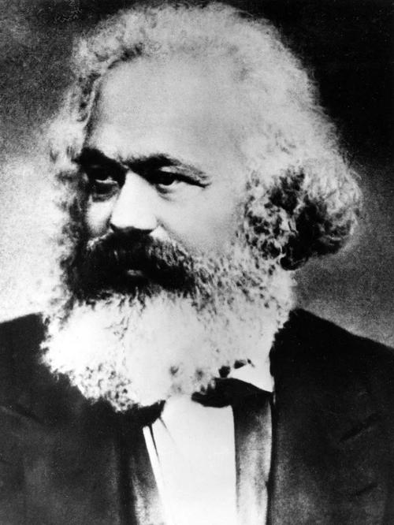
一、资本主义经济制度的产生
（二）资本主义生产关系的产生
“资本主义社会的经济结构是从封建社会的经济结构中产生的。后者的解体使前者的要素得到解放。”
从商人和高利贷者
转化而来
资本主义萌芽于14世纪末15世纪初地中海沿岸的一些城市
从小商品经济
分化出来

Slide 88
一、资本主义经济制度的产生
（二）资本主义生产关系的产生
最早的工业
资本家
雇佣工人
小生产者
商人和高利贷者
工业资本家

Slide 89
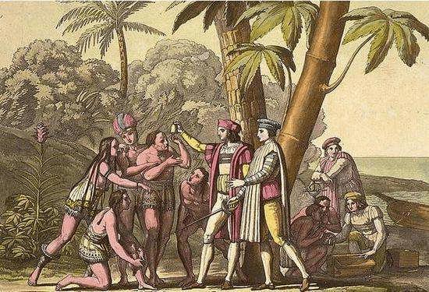
一、资本主义经济制度的产生
（三）资本的原始积累
15世纪末
美洲和通往印度航道的新发现，世界市场的迅速扩大，要求商品生产以更大的规模和更快的速度发展，这一任务只能靠资本主义社会化大生产来实现。
发现美洲新大陆

Slide 90
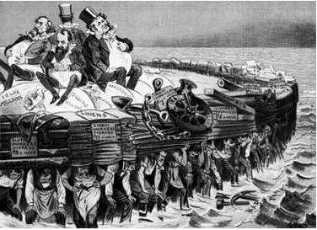
一、资本主义经济制度的产生
（三）资本的原始积累
资本原始积累
以暴力手段使生产者与生产资料相分离，资本迅速集中于少数人手中，资本主义得以迅速发展的历史过程

Slide 91
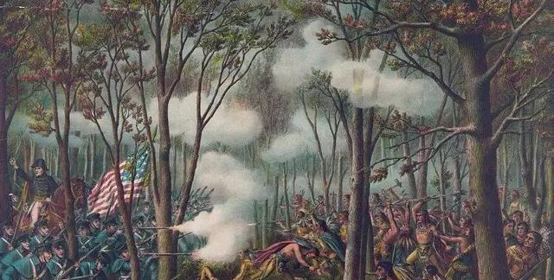
一、资本主义经济制度的产生
（三）资本的原始积累
在西欧
15世纪后30年
16世纪
19世纪初
资本原始积累
开始
高潮
结束
资本原始积累的两个主要途径：
用暴力手段剥夺农民的土地
用暴力手段掠夺货币财富
印第安人大屠杀

Slide 92
一、资本主义经济制度的产生
（三）资本的原始积累
用暴力手段剥夺农民的土地，是原始积累过程的基础
英国的
“圈地运动”
掠夺教会地产等其他方式

Slide 93
一、资本主义经济制度的产生
（三）资本的原始积累
利用国家政权的力量进行残酷的殖民掠夺是资本原始积累的又一个重要方式。
征服殖民地
资本来到世间，从头到脚，每个毛孔都滴着血和肮脏的东西。
——马克思
残杀土著居民
搜掠黄金和财物
贩运奴隶
进行掠夺性的殖民贸易
进行商业战争……

Slide 94
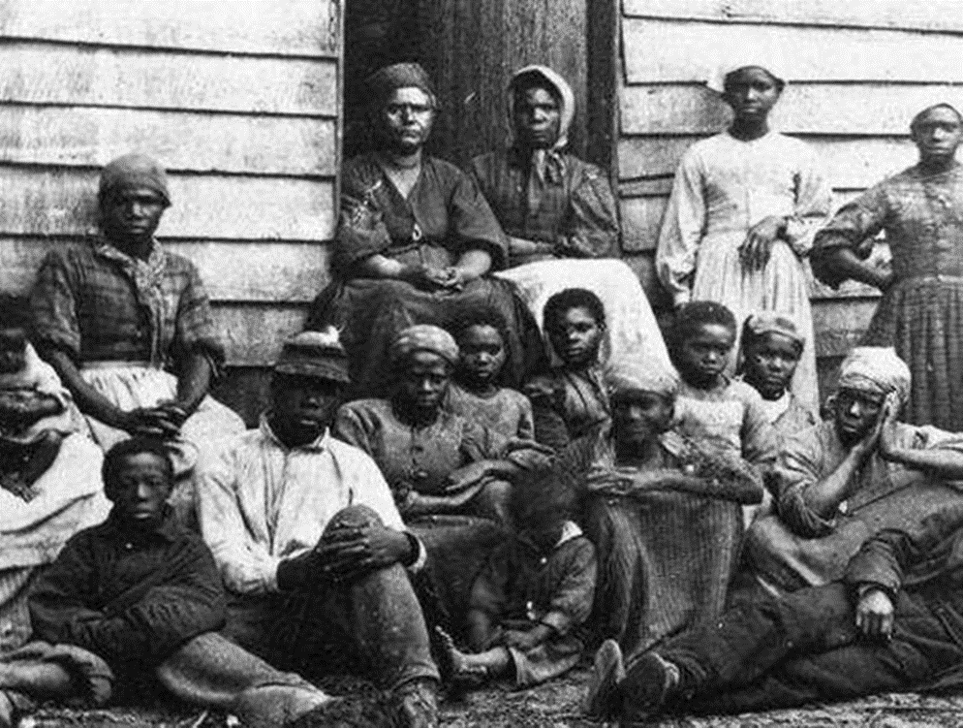
血腥贩奴——美国无法粉饰的历史原罪

Slide 95


不变的罪恶
左边的角落里，树上有两个被吊死的黑奴，他们的身下，是真正的血棉花。
“能告诉我们你遭受了哪些不公平的对待吗，稻草人小姐？”

Slide 96
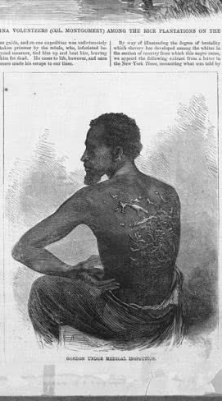

不变的罪恶
如今的美国，弗洛伊德们仍不能呼吸，资本主义社会也必将走向灭亡。
资本原始积累过程中的罪恶历史永远无法抹去。
这张名为“伤痕累累的背部”的照片被视为美国奴隶制残酷的证据
非洲裔男子乔治·弗洛伊德遭白人警察肖万跪压致死

Slide 97
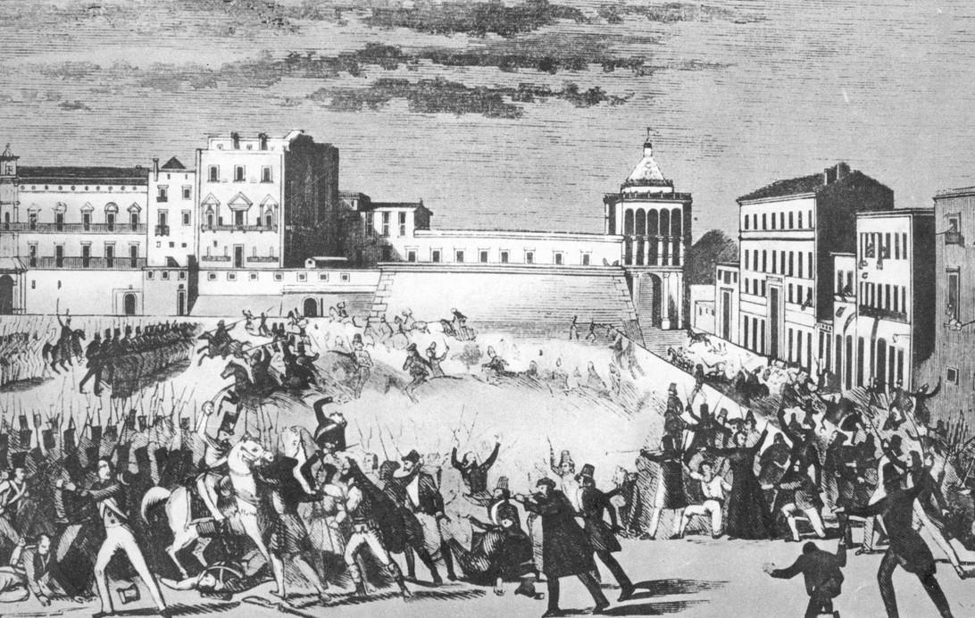
一、资本主义经济制度的产生
（四）资本主义制度的确立
资产阶级革命
政权帮助
工业革命
资本主义生产方式形成
资本主义制度确立
英国资产阶级革命

Slide 98

二、劳动力成为商品与货币转化为资本
资本
首先表现为一定量的货币，但货币本身并不就是资本。
作为货币的货币和作为资本的货币，在形式上有明显区别。
商品流通公式
“W—G—W”
W代表商品， G代表流通中的货币
资本总公式
“G—W—G’”
W代表商品，G代表作为资本的货币， G’代表的是价值增殖后的货币
Notes:
商品流通公式表明商品流通的目的是获得使用价值，资本总公式表明资本运动的一般目的是价值增殖。

Slide 99

二、劳动力成为商品与货币转化为资本
价值规律要求商品交换遵循等价交换原则，交换领域不能创造新价值，但资本总公式却表明，资本在流通中创造了新价值。
如何理解这个矛盾呢？
问题的关键在于劳动力成为商品

Slide 100
二、劳动力成为商品与货币转化为资本
（一）劳动力成为商品的基本条件
劳动者没有任何生产资料，没有生活资料来源，因而不得不依靠出卖劳动力为生
劳动力
劳动者在法律上是自由人，能够把自己的劳动力当作自己的商品来支配
是指人的劳动能力，是人的体力和脑力的总和
劳动力成为商品的基本条件

Slide 101
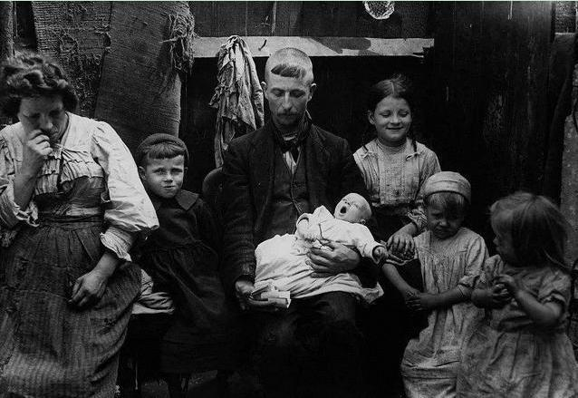
二、劳动力成为商品与货币转化为资本
（一）劳动力成为商品的基本条件
马克思说：“罗马的奴隶是由锁链，雇佣工人则由看不见的线系在自己的所有者手里 。”

Slide 102
二、劳动力成为商品与货币转化为资本
（二）劳动力商品的特点与货币转化为资本
维持劳动者本人生存所必需的生活资料的价值
是由生产、发展、维持和延续劳动力所必需的生活必需品的价值决定的
维持劳动者家属的生存所必需的生活资料的价值
劳动力
的价值
劳动者接受教育和训练所支出的费用

Slide 103
二、劳动力成为商品与货币转化为资本
（二）劳动力商品的特点与货币转化为资本
劳动者有人身自由，
劳动者一无所有
资本不是一种物，而是一种以物为中介的人和人之间的社会关系。
——马克思： 《资本论》第一卷（节选）
货币所有者购买劳动力
劳动力成为商品
劳动力商品价值与使用价值的特殊性
是价值的源泉，能带来剩余价值（m）
货币转化为资本

Slide 104
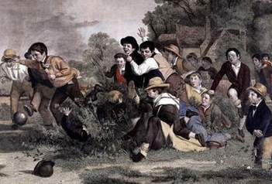
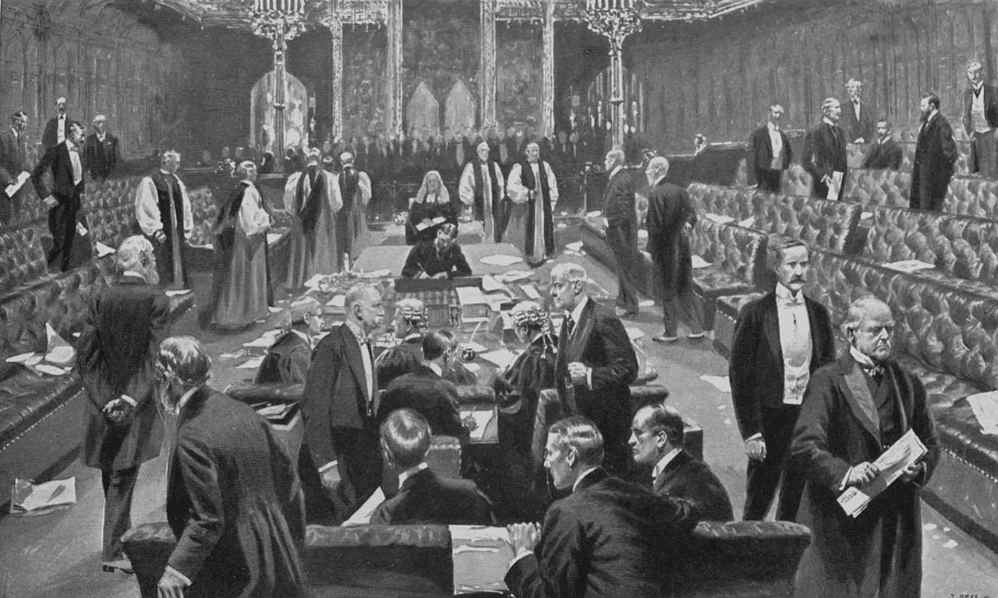
圈地运动中农民被迫成为雇佣工人
英国国会颁布法令
规定凡是流浪一个月还没有找到工作的人，一经告发，就要被卖为奴隶，他的主人可以任意驱使他从事任何劳动。这种奴隶如果逃亡，抓回来就要被判为终身的奴隶。第三次逃亡，就要被判处死刑。任何人都有权将流浪者的子女抓去做学徒、当苦役。

Slide 105
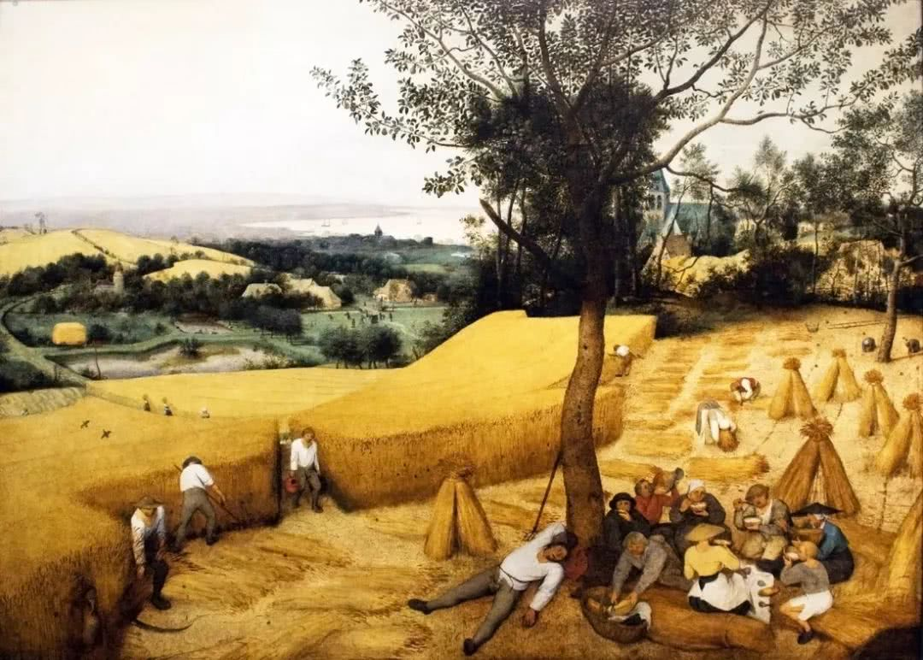
圈地运动中农民被迫成为雇佣工人
圈地
的结果
英国的农民数量越来越少，失去土地的农民只好进入城市，成为城市无产者。
为了活命，他们不得不进入生产羊毛制品的手工工场和其他产品的手工工场，成为资本家的廉价劳动力。

Slide 106
三、资本主义所有制
（一）资本主义所有制的含义
生产资料所有制是生产关系的核心，生产资料所有制的性质决定生产关系的性质。
对于生产资料所有制，可以从经济意义和法律意义上作区分
经济意义上的所有制——事实上生产资料归谁所有、归谁支配，并凭借这种所有和支配实现生产和获得剩余产品。它表现了经济利益的实现形式。
法律意义上的所有制——生产资料占有关系的法律形态。

Slide 107
三、资本主义所有制
（一）资本主义所有制的含义
是所有权的基础，决定所有权
所有制
所有权
所有制和
所有权的关系
决定
反映
法律意义上的所有制就是所有权，它反映着经济关系的意志关系
所有权
所有制

Slide 108
三、资本主义所有制
（一）资本主义所有制的含义
资本主义所有制
资本家
工人
是生产资料归资本家所有的一种私有制形式
雇佣劳动关系
资本家拥有对雇佣劳动者的支配权，并凭借这种所有权和支配权实现对全部劳动产品的占有和支配。

Slide 109
三、资本主义所有制
（二）资本主义所有制的本质
三种所有制的比较
社会形态 | 生产资料所有者 | 阶级关系
奴隶社会 | 奴隶主 | 奴隶主对奴隶的人身完全占有
封建社会 | 地主阶级 | 农民依附于封建主
资本主义社会 | 资本家 | 劳动者有完全的人身自由

Slide 110

三、资本主义所有制
（二）资本主义所有制的本质
资本家凭借对生产资料的占有，在等价交换原则的掩盖下，雇佣工人从事劳动，无偿占有雇佣工人创造的剩余价值，资本与雇佣劳动的关系由此具有了剥削与被剥削的对抗性质。
资本主义所有制是雇佣劳动赖以存在的基础，是资本与雇佣劳动之间剥削与被剥削关系的体现。
这就是资本主义所有制的本质

Slide 111
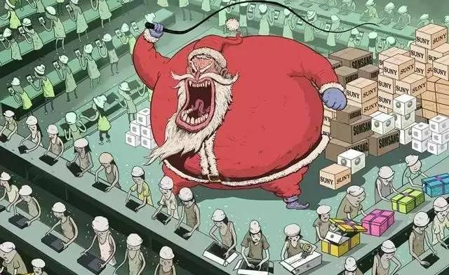
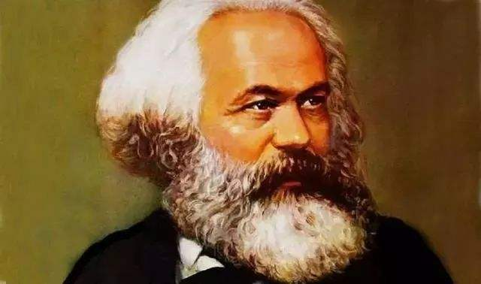
四、生产剩余价值是资本主义生产方式的绝对规律
资本主义生产的直接目的和决定性动机，就是无休止地获取尽可能多的剩余价值
这种不以人的意志为转移的客观必然性就是剩余价值规律
马克思指出：“生产剩余价值或赚钱，是这个生产方式的绝对规律。”

Slide 112
四、生产剩余价值是资本主义生产方式的绝对规律
（一）剩余价值的生产过程和资本的不同部分在剩余价值生产中的作用
1.剩余价值是在资本主义生产过程中生产出来的
资本主义生产过程是劳动过程和价值增殖过程的统一
生产物质资料的劳动过程
资本主义生产过程具有二重性
生产剩余价值的过程，即价值增殖过程

Slide 113
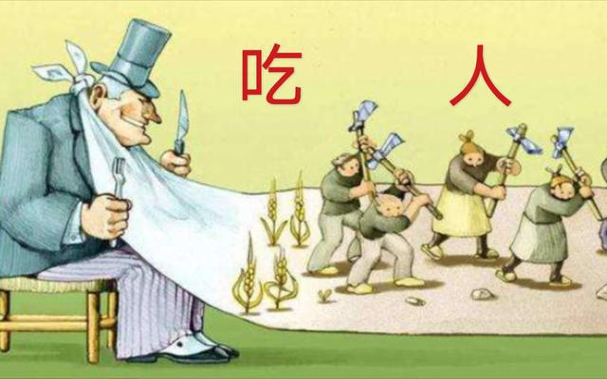
四、生产剩余价值是资本主义生产方式的绝对规律
（一）剩余价值的生产过程和资本的不同部分在剩余价值生产中的作用
2.生产物质资料的劳动过程的基本要素
劳动者的劳动
劳动
对象
劳动
资料
资本主义劳动过程的特点
工人的劳动隶属于资本家
劳动成果全部归资本家所有

Slide 114
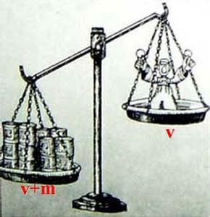
四、生产剩余价值是资本主义生产方式的绝对规律
（一）剩余价值的生产过程和资本的不同部分在剩余价值生产中的作用
3.价值增殖过程是资本主义生产过程的主要方面
价值增殖过程
超过劳动力价值的补偿这个一定点而延长了的价值形成过程

Slide 115
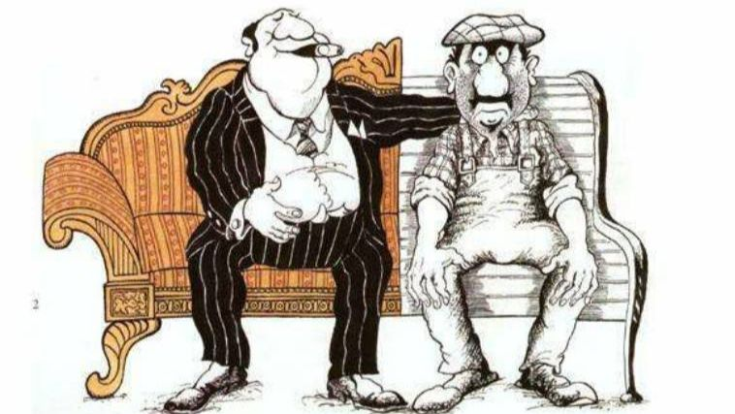
四、生产剩余价值是资本主义生产方式的绝对规律
（一）剩余价值的生产过程和资本的不同部分在剩余价值生产中的作用
3.价值增殖过程是资本主义生产过程的主要方面
雇佣工人的劳动
必要劳动
剩余劳动
生产自身
价值
生产剩余价值
（即价值增殖）

Slide 116
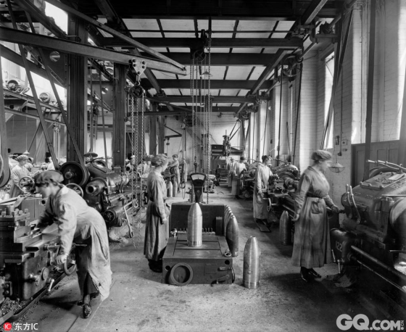
四、生产剩余价值是资本主义生产方式的绝对规律
假定：纺纱工人1小时劳动创造1元的价值；每天工作6小时，工资6元
10元棉花价值
工人加工
10公斤棉花
2元机器磨损
10公斤棉纱
（18元）
价值形成过程
6元新价值

Slide 117

四、生产剩余价值是资本主义生产方式的绝对规律
又假定：纺纱工人延长工作时间至12小时
20元棉花价值
工人加工
20公斤棉花
20公斤棉纱
（36元）
价值增殖过程
4元机器磨损
36-20-4-6=6（元）
12元新价值

Slide 118
四、生产剩余价值是资本主义生产方式的绝对规律
（一）剩余价值的生产过程和资本的不同部分在剩余价值生产中的作用
4.资本是能够带来剩余价值的价值
从本质
上说
资本就是能够带来剩余价值的价值
如何理解“资本不是物，而是一定的、社会的、属于一定历史社会形态的生产关系……”这句话？
资本家手里的资本虽然总是表现为一定的物品，如机器、厂房、原料等。但是，生产资料本身并不天生就是资本。

Slide 119
四、生产剩余价值是资本主义生产方式的绝对规律
（一）剩余价值的生产过程和资本的不同部分在剩余价值生产中的作用
5.不变资本与可变资本的划分
根据资本在剩余价值
生产中的不同作用划分为
不变资本与可变资本
购买
资本
资本主义商品的价值构成公式
购买
生产资料
劳动力
W=c+v+m
不变资本（c）
可变资本（v）
原有价值转移，价值量没有变化
使原有价值增殖， 产生剩余价值

Slide 120

四、生产剩余价值是资本主义生产方式的绝对规律
（一）剩余价值的生产过程和资本的不同部分在剩余价值生产中的作用
6.划分不变资本与可变资本的意义
进一步揭示了剩余价值的源泉
为确定资本家对雇佣劳动者的剥削程度提供了科学依据

Slide 121
四、生产剩余价值是资本主义生产方式的绝对规律
（一）剩余价值的生产过程和资本的不同部分在剩余价值生产中的作用
6.划分不变资本与可变资本的意义
资本家对工人的剥削程度用公式表示
以物化劳动的形式表示资本家对工人的剥削程度
m’ =
m
v
（剩余价值率）
（剩余价值）
（可变资本）
剩余价值率公式也可以表示为
以活劳动的形式表示资本家对工人的剥削程度
m ’=
剩余劳动 / 必要劳动
= 剩余劳动时间 / 必要劳动时间

Slide 122
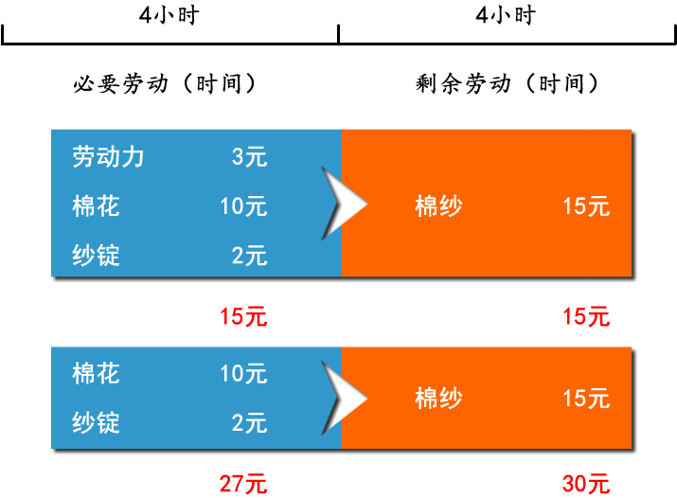
四、生产剩余价值是资本主义生产方式的绝对规律
（二）剩余价值生产的两种基本方法
相对剩余
价值的生产
绝对剩余
价值的生产

Slide 123
四、生产剩余价值是资本主义生产方式的绝对规律
（二）剩余价值生产的两种基本方法
1.绝对剩余价值
在必要劳动时间不变的条件下，由于延长工作日的长度和提高劳动强度而生产的剩余价值。
剩余劳动时间4
4小时
4
2
m’=
= 100%
4小时
0
4
8
10
必要劳动时间4
剩余劳动时间6
6小时
m’
=
150%
=
工作日（10小时）
4小时

Slide 124
四、生产剩余价值是资本主义生产方式的绝对规律
（二）剩余价值生产的两种基本方法
资本主义生产——实质上就是剩余价值的生产，就是剩余劳动的吮吸——通过延长工作日，不仅使人的劳动力由于被夺去了道德上和身体上正常的发展和活动的条件而处于萎缩状态，而且使劳动力本身未老先衰和过早死亡。它靠缩短工人的寿命，在一定期限内延长工人的生产时间。
——马克思

Slide 125
四、生产剩余价值是资本主义生产方式的绝对规律
（二）剩余价值生产的两种基本方法
2.相对剩余价值
在工作日长度不变的条件下，通过缩短必要劳动时间而相对延长剩余劳动时间所生产的剩余价值。
工作日（8小时）
5小时
0
3
4
8
m’
=
167%
=
3小时
必要劳动时间3
剩余劳动时间5

Slide 126
四、生产剩余价值是资本主义生产方式的绝对规律
（二）剩余价值生产的两种基本方法
2.相对剩余价值
改进技术
改善经营管理
提高劳动生产率
指企业由于提高劳动生产率而使商品的个别价值低于社会价值的差额。
整个社会生产率普遍提高
超额剩余价值
资本家获得更多的相对剩余价值

Slide 127
四、生产剩余价值是资本主义生产方式的绝对规律
（二）剩余价值生产的两种基本方法
绝对剩余价值与相对剩余价值的区别
 | 绝对剩余价值生产 | 相对剩余价值生产
必要劳动时间 | 不变 | 缩短
工作日 | 延长 | 不变
劳动力价值 | 不变 | 降低
劳动生产率 | 不变 | 提高

Slide 128

四、生产剩余价值是资本主义生产方式的绝对规律
（二）剩余价值生产的两种基本方法
一些老板可以不用工作却拿着高额的利润？
他们在生产剩余价值吗？
Notes:
经营管理的作用是由劳动价值论揭示的，并能够得到科学的说明。也就是说他们的一切行为都与价值有关，而与剩余价值的产生无关。因为管理可以导致劳动效率的提高，使生产生活资料的价值下降，补偿劳动力价值的必要劳动时间缩短，其作为相对剩余价值被整个资本家整体所占有。也就是说，它们是榨取剩余价值而不是生产剩余价值，即生产效率提高而产生的整个社会“红利”，被资本家所独占。

Slide 129
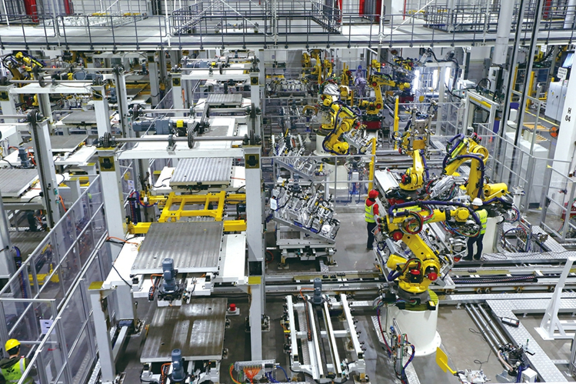

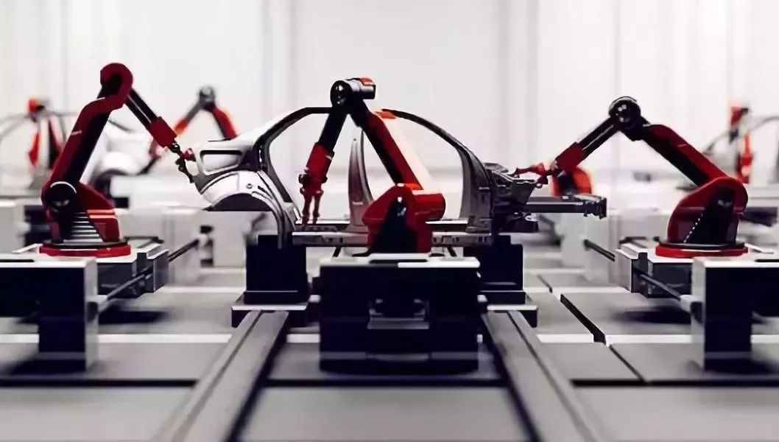
明
辨
“‘无人工厂’表明马克思剩余价值学说已不适用于现代资本主义。”你怎么看 ？
资本主义条件下的生产自动化只是意味着剩余价值生产所使用的生产工具更加先进了，不论是机器人、自动化生产线，还是“无人工厂”，在本质上依然是物化劳动或不变资本的实物形式，它们在参加产品的生产时，只是把原有的价值转移到产品中去，而不创造新价值，更不能创造剩余价值。

Slide 130
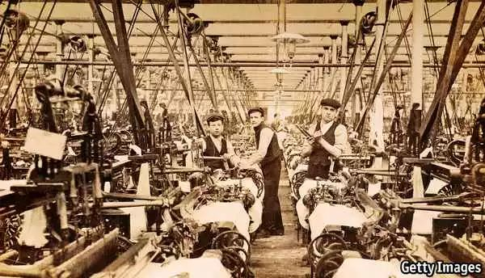
明
辨
“‘无人工厂’表明马克思剩余价值学说已不适用于现代资本主义。”你怎么看 ？
总之，资本主义条件下的生产自动化是人类社会科学技术进步的结晶，它的普遍采用会大幅度提高劳动生产率，使资本家获得比过去更多的剩余价值。
资本主义条件下的生产自动化是资本家获取高额剩余价值的手段，而雇佣工人的剩余劳动仍然是这种剩余价值的唯一源泉。
Notes:
在生产自动化条件下，直接从事生产劳动的工人相对减少，而从事科研、设计、技术和管理劳动的人员日益增加，“总体工人”中脑力劳动者的比重不断增大，劳动的复杂程度和强度日益提高，生产力日益提升，从而创造出更多的价值和剩余价值。

Slide 131





四、生产剩余价值是资本主义生产方式的绝对规律
（三）资本积累
资本积累
把剩余价值转化为资本，或者说，剩余价值的资本化
资本积累
剩余价值
剩余价值是资本积累的源泉
资本积累是扩大再生产的源泉
扩大再生产
更多的
剩余价值

Slide 132

四、生产剩余价值是资本主义生产方式的绝对规律
（三）资本积累
1.资本积累的本质
资本家不断地利用无偿占有的工人创造的剩余价值来扩大自己的资本规模，进一步扩大和加强对工人的剥削和统治。
本质

Slide 133

四、生产剩余价值是资本主义生产方式的绝对规律
（三）资本积累
2.资本积累必然加剧两极分化
资本积累
社会财富日益集中到资本家手中
资本积聚
个别资本
总额增大
资本集中

Slide 134
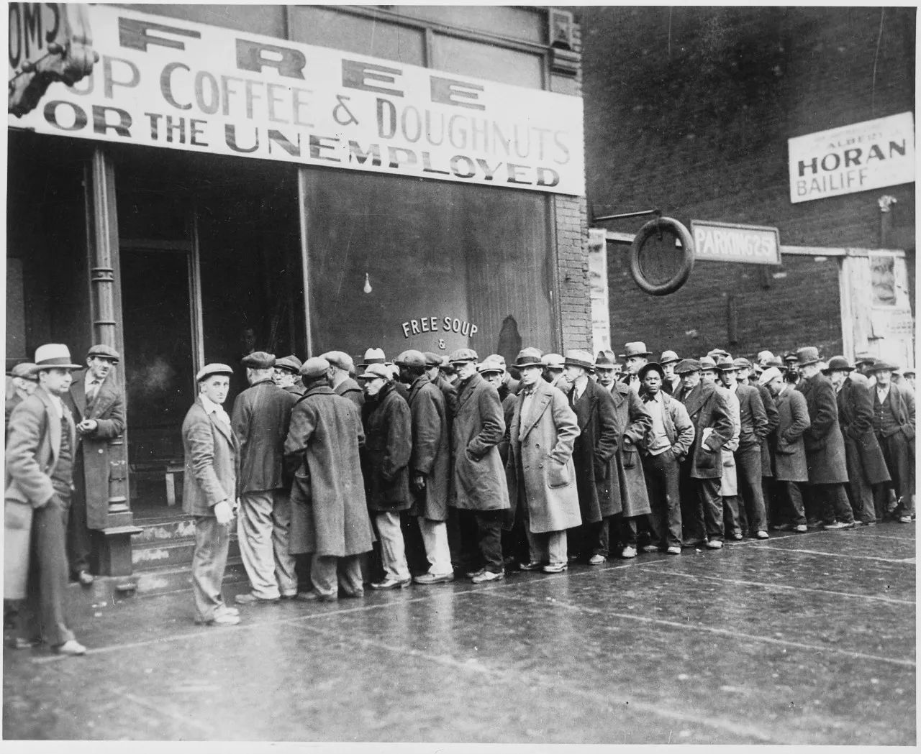
四、生产剩余价值是资本主义生产方式的绝对规律
3.资本积累是资本主义社会失业现象产生的根源
资本积累
追求更多剩余价值
改进技术
c的比重愈来愈大
v的比重愈来愈小
其中，c为不变资本，v为可变资本
资本有机构成（c∶v）不断提高
机器排挤工人
资本主义社会失业现象

Slide 135

四、生产剩余价值是资本主义生产方式的绝对规律
资本积累的历史趋势
是资本主义制度的必然灭亡和社会主义制度的必然胜利
随着资本积累的不断增长，生产社会化和生产资料资本主义私人占有之间的矛盾日益加剧，资本主义最终会被新的、更能适应社会化大生产要求的社会形态所取代。
资本主义制度必然走向灭亡

Slide 136

四、生产剩余价值是资本主义生产方式的绝对规律
（四）资本的循环周转与再生产
1.资本循环
资本从一种形式出发，经过一系列形式的变化，又回到原来出发点的运动。
资本循环
购买阶段
货币资本职能
准备生产剩余价值
空间上并存
时间上继起
生产阶段
生产资本职能
生产剩余价值
售卖阶段
商品资本职能
实现剩余价值

Slide 137

四、生产剩余价值是资本主义生产方式的绝对规律
（四）资本的循环周转与再生产
1.资本循环
产业资本的连续循环，是流通过程和生产过程的统一，也是货币资本循环、生产资本循环、商品资本循环的统一。

Slide 138


四、生产剩余价值是资本主义生产方式的绝对规律
（四）资本的循环周转与再生产
2.资本周转
资本的周转
周而复始、不断反复着的资本循环。
资本周转的时间
影响资本周转快慢的因素
生产资本的构成

Slide 139
四、生产剩余价值是资本主义生产方式的绝对规律
（四）资本的循环周转与再生产
3.社会再生产
社会生产是连续不断地进行的，这种连续不断重复的生产就是
再生产
社会再生产的核心问题是社会总产品的实现
社会总产品
价值形态
c+v+m
三个部分
生产资料
第一部类（Ⅰ）
物质形态
消费资料
第二部类（Ⅱ）

Slide 140
四、生产剩余价值是资本主义生产方式的绝对规律
（四）资本的循环周转与再生产
3.社会再生产
价值
补偿
实物
替换
社会总产品的各个实物部分如何通过商品形式出售实现货币价值（卖得出去）
如何用货币形式购买到再生产消耗所需要的生产资料和消费资料（买得回来）

Slide 141

四、生产剩余价值是资本主义生产方式的绝对规律
（四）资本的循环周转与再生产
3.社会再生产
社会生产两大部类之间以及部类内部都应保持一定的比例关系，社会再生产才能顺利进行，否则社会总产品的实现就会遇到困难，生产过剩的经济危机就会产生。

Slide 142

四、生产剩余价值是资本主义生产方式的绝对规律
（五）工资与剩余价值的分配
1.工资
工资
劳动力的价值或价格
资本主义工资的本质
劳动的价格（工人全部劳动的报酬）
掩盖了剥削关系
计时工资
计件工资
血汗工资制度

Slide 143


四、生产剩余价值是资本主义生产方式的绝对规律
（五）工资与剩余价值的分配
1.工资
关于血汗工资制度的实质，列宁曾一针见血地指出，它的实行“意味着榨取血汗的艺术的进步”。
思考
在当代资本主义国家，资本主义工资的本质改变了吗？
泰罗制
Notes:
在当代资本主义国家，随着社会生产力的发展、科学技术的进步、劳动过程的复杂化和脑力劳动作用的加强， 工人的实际工资呈现出不断提高的趋势，但是与其创造的剩余价值的增长幅度相比，实际工资提高的幅度还是较小的。只要资本和雇佣劳动的基本经济关系不变，资本主义工资的本质就不会发生根本变化。

Slide 144
四、生产剩余价值是资本主义生产方式的绝对规律
（五）工资与剩余价值的分配
2.剩余价值的分配
剩余价值率
利润率
剩余价值与可变资本的比率
剩余价值与全部预付资本的比率
反映
反映
资本家对工人的剥削程度
预付总资本的增殖程度
掩盖了资本家对工人的剥削

Slide 145
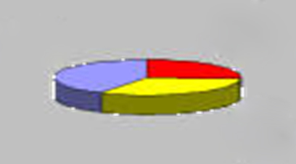
四、生产剩余价值是资本主义生产方式的绝对规律
（五）工资与剩余价值的分配
2.剩余价值的分配
商品价值 W = c+v+m = k+m
k
m本来是v的产物
m转变为成本k的产物
C
V
m
m转变为全部预付资本的产物
剩余价值m
利润P
剩余价值转化为利润，掩盖了剩余价值的产生来源。

Slide 146

四、生产剩余价值是资本主义生产方式的绝对规律
（五）工资与剩余价值的分配
3.平均利润
等量资本获取等量利润进一步掩盖了利润的本质及其来源。
剩余价值总量
平均利润率 =
社会总资本
平均利润 = 预付资本 × 平均利润率

Slide 147
四、生产剩余价值是资本主义生产方式的绝对规律
（五）工资与剩余价值的分配
食品工业
竞争
机械工业
c∶v低 利润率高
c∶v高 利润率低
不同部门之间的竞争，资本自由转移的结果使利润趋于平均化
资本流入
平均利润
生产增加
生产减少
供过于求
供不应求
资本流入
利润率下降
利润率提高

Slide 148
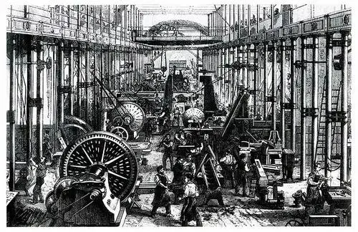
四、生产剩余价值是资本主义生产方式的绝对规律
（五）工资与剩余价值的分配
4.生产价格
生产价格=生产成本+平均利润
生产价格随着商品价值的变化而变动，生产商品的社会必要劳动时间减少，生产价格就会降低；反之，生产价格就会提高。

Slide 149

四、生产剩余价值是资本主义生产方式的绝对规律
（六）剩余价值理论的意义
是马克思主义经济学说的基石，是无产阶级反对资产阶级的锐利武器
由于唯物史观和剩余价值理论的发现，社会主义由空想变为科学
揭示了商品经济和社会化生产的一般规律，对发展社会主义市场经济具有重大指导意义
剩余
价值
理论

Slide 150
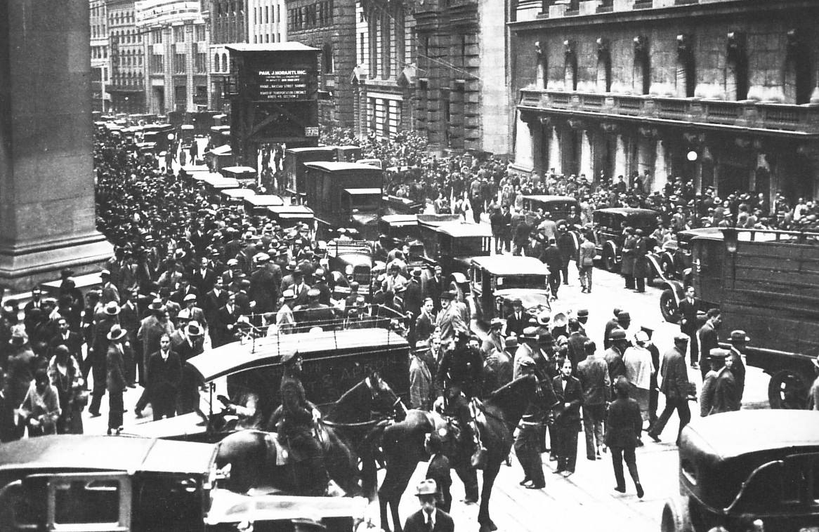
五、资本主义的基本矛盾与经济危机
（一）资本主义基本矛盾
生产社会化和生产资料资本主义私人占有之间的矛盾
资本主义
基本矛盾

Slide 151
五、资本主义的基本矛盾与经济危机
（一）资本主义基本矛盾
生产资料被少数资本家私人占有
资本主义基本矛盾的表现
生产过程由少数资本家进行管理
社会化产品成为少数资本家私有财产
资本主义越发展，资本、生产资料、劳动产品就越来越集中在少数资本家的手里，资本主义基本矛盾的尖锐化就越是不可避免。

Slide 152
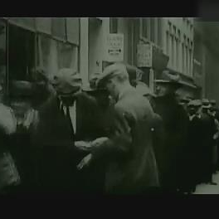
五、资本主义的基本矛盾与经济危机
（二）资本主义经济危机
经济危机
一个或多个国民经济或整个世界经济在一段比较长的时间内不断收缩（负的经济增长率）
1929—1933年
资本主义经济危机

Slide 153

五、资本主义的基本矛盾与经济危机
（二）资本主义经济危机
1.经济危机的主要表现
第二次世界大战以后，出现了生产停滞与通货膨胀同时并存的现象。
大量商品积压
大批生产企业减产或停工
许多金融机构倒闭
整个社会经济生活一片混乱

Slide 154
五、资本主义的基本矛盾与经济危机
（二）资本主义经济危机
2.经济危机的本质
资本主义经济发展过程中周期爆发的生产相对过剩的危机，也是经济周期中的决定性阶段。
本 质
相对过剩：相对于劳动人民有支付能力的需求来说，社会生产的商品显得过剩。
绝对过剩：与劳动人民的实际需要相比的过剩。

Slide 155

五、资本主义的基本矛盾与经济危机
（二）资本主义经济危机
3.资本主义基本矛盾的表现
生产无限扩大的趋势同劳动人民有支付能力的需求相对缩小的矛盾。
具体表现
单个企业内部生产的有组织性和整个社会生产的无政府状态之间的矛盾。

Slide 156
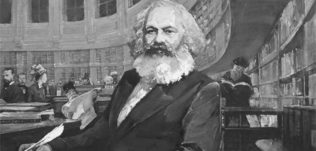
五、资本主义的基本矛盾与经济危机
（二）资本主义经济危机
一切现实的危机的最终原因始终是：群众贫穷和群众的消费受到限制，而与此相对立，资本主义生产却竭力发展生产力，好像只有社会的绝对的消费能力才是生产力发展的界限。
——马克思

Slide 157
五、资本主义的基本矛盾与经济危机
（二）资本主义经济危机
4.资本主义经济危机的周期性
资本主义基本矛盾达到尖锐化
经济危机
生产大幅下降，供求矛盾缓解
只要存在资本主义制度，经济危机就是不可避免的。
资本主义基本矛盾又重新激化
资本主义经济的恢复和高涨
经济危机再一次爆发

Slide 158

五、资本主义的基本矛盾与经济危机
（二）资本主义经济危机
4.资本主义经济危机的周期性
萧条
没有危机阶段，就不存在资本主义再生产的周期性。
社会资本再生产的周期
危机
复苏
基本阶段
必经阶段
高涨

Slide 159
第三节
资本主义政治制度
和意识形态

Slide 160
一 /
资本主义政治制度及其本质
目 录
二 /
资本主义意识形态及其本质
contents

Slide 161
一、资本主义政治制度及其本质
反映了资本主义社会的经济关系
资本主义政治制度
反映了政治上占统治地位的资产阶级的要求
资本主义经济基础

Slide 162
一、资本主义政治制度及其本质
牢房升级：每晚82美元；
印度妈妈的代孕服务：每位6250美元；
新药实验对象：7500美元/位；
为私人军事公司去非洲或中东打仗：
每天250—1000美元。
金钱可以买什么？
你怎么看待西方民主政治制度？

Slide 163
一、资本主义政治制度及其本质
（一）资本主义国家的职能和本质
1.资本主义国家的职能
职能
对内实行政治统治和社会管理
对外进行国际交往和维护国家安全及利益

Slide 164

一、资本主义政治制度及其本质
（一）资本主义国家的职能和本质
1.资本主义国家的职能
政治统治的职能，即资产阶级作为统治阶级，运用手中掌握的政府机构和军队、警察、法庭、监狱等国家机器，对被统治阶级进行压迫、控制，使社会生活保持在统治阶级所制定的秩序要求之内 。

Slide 165

一、资本主义政治制度及其本质
（一）资本主义国家的职能和本质
1.资本主义国家的职能
社会管理职能，即国家要运用各种权力和资源对邮政、交通、水利、文化教育、卫生保健、社会福利等事业进行管理，以保证社会生活的正常进行。

Slide 166

一、资本主义政治制度及其本质
（一）资本主义国家的职能和本质
1.资本主义国家的职能
对外职能，是指资本主义国家对外进行国际交往和维护国家安全及利益的职能。

Slide 167



“正义的反恐事业” 攫取利益的借口
2001年国际恐怖主义势力“基地组织”策划了“9·11”恐怖袭击事件。美国以反恐为名迅速发动了阿富汗战争。
2021年8月15日，阿富汗塔利班迅速控制了包括总统府在内的阿富汗政军机构，宣布废除原来“阿富汗伊斯兰共和国”的称号，改国名为“阿富汗伊斯兰联合酋长国”。

Slide 168
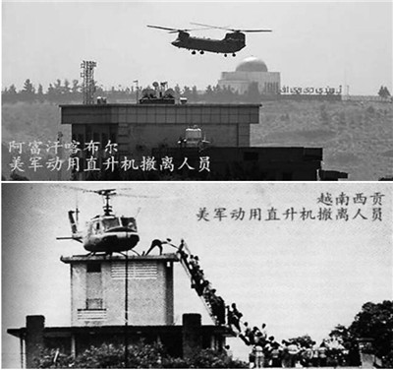
“正义的反恐事业” 攫取利益的借口
事实雄辩地说明，美国通过军事介入等强制性手段，一味依仗霸权力量优势来扩大海外战略利益、全面干涉和插手他国内政的做法，不可能会有好结果。
所谓“正义的反恐事业”不过是美国为了攫取阿富汗巨大利益的借口罢了。

Slide 169

一、资本主义政治制度及其本质
（一）资本主义国家的职能和本质
2.资本主义国家的本质
本质
服务于资本主义制度和资产阶级利益，是资产阶级进行阶级统治的工具
对人民群众进行阶级统治和阶级压迫的工具的性质
在政治生活方面实际上不自由、不民主、不平等、不尊重人权的本质
没有
改变

Slide 170

一、资本主义政治制度及其本质
（二）资本主义的民主制度及其本质
1.资本主义的民主制度
资本主义
法律制度
资本主义政权组织形式
资本主义
选举制度
资本主义
政党制度

Slide 171

一、资本主义政治制度及其本质
（二）资本主义的民主制度及其本质
1.资本主义的民主制度
资本主义国家的宪法在以下基本原则的基础上建立起来
宪法是资本主义国家法律制度的核心。
私有制原则
人权原则
主权在民原则
分权制衡原则

Slide 172
一、资本主义政治制度及其本质
（二）资本主义的民主制度及其本质
1.资本主义的民主制度
立法权——合众国国会
资本主义国家政权采取分权制衡的组织形式。
行政权——总统
司法权——最高法院及下级法院
不同利益集团共同左右下的国家政权，会是一个稳定的政权吗？

Slide 173
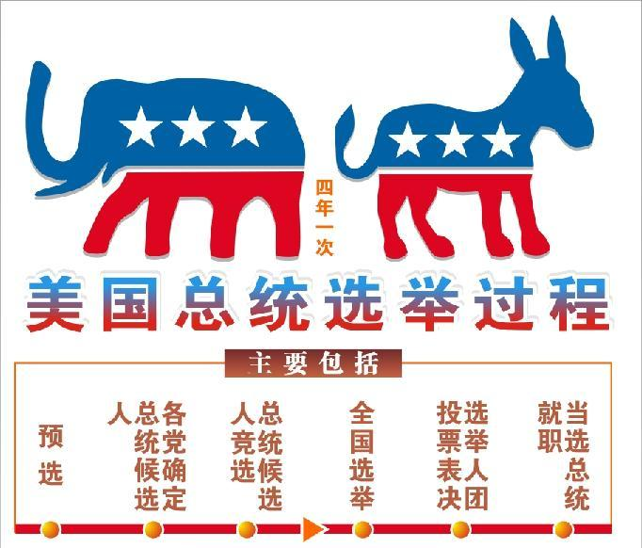
一、资本主义政治制度及其本质
（二）资本主义的民主制度及其本质
1.资本主义的民主制度
资本主义国家的选举制度，是资产阶级制定某种原则和程序，通过竞选产生议会和国家元首的一种政治机制。

Slide 174

140亿美元！美国
大选“烧钱”创纪录

Slide 175



“民主”还是“钱主”
“要赢得选举，需要两样东西，一是金钱，第二个我就记不得了。”100多年前美国竞选专家马克·汉纳的话，不仅道出了当初的真相，而且至今依然不断被事实所证明。

Slide 176

“民主”还是“钱主”
有“钱主政治”在，就没有真民主在。既然用“钱”取代了“民”，美式民主就谈不上是真民主。

Slide 177

一、资本主义政治制度及其本质
（二）资本主义的民主制度及其本质
1.资本主义的民主制度
政党是特定阶级利益的集中代表，是代表一定阶级、阶层或集团的根本利益，为达到政治目的，特别是为了取得政权和保持政权而建立的一种政治组织。

Slide 178
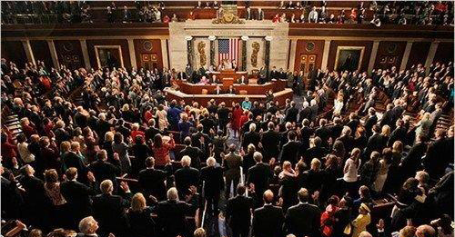
一、资本主义政治制度及其本质
（二）资本主义的民主制度及其本质
2.资本主义的民主制度的作用
推动社会生产力大幅度发展，促进了社会进步
历史性地推进了人的发展，促进了人类的进步
积累的政治统治和社会管理经验，对推动社会进步具有重要意义

Slide 179
一、资本主义政治制度及其本质
（二）资本主义的民主制度及其本质
3.资本主义的民主制度的局限性
第一，资本主义的民主是金钱操纵下的民主，实际是资产阶级精英统治下的民主
资产阶级民主同中世纪制度比较起来，在历史上是一大进步，但它始终是而且在资本主义制度下不能不是狭隘的、残缺不全的、虚伪的、骗人的民主，对富人是天堂，对被剥削者、对穷人是陷阱和骗局。
——列宁：《无产阶级革命和叛徒考茨基》

Slide 180
一、资本主义政治制度及其本质
（二）资本主义的民主制度及其本质
3.资本主义的民主制度的局限性
第二，法律名义上的平等掩盖着事实上的不平等
你们的观念本身是资产阶级的生产关系和所有制关系的产物，正像你们的法不过是被奉为法律的你们这个阶级的意志一样，而这种意志的内容是由你们这个阶级的物质生活条件来决定的。
——《共产党宣言》

Slide 181
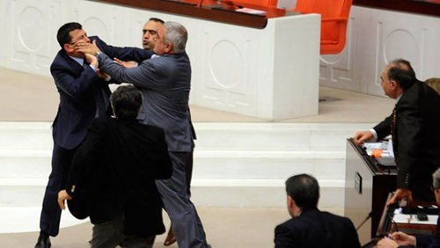
一、资本主义政治制度及其本质
（二）资本主义的民主制度及其本质
3.资本主义的民主制度的局限性
第三，资本主义国家的政党制是一种维护资产阶级统治的政治制度
第四，政党恶斗相互掣肘，决策效率低下，激化社会矛盾
土耳其两政党议员为教育改革法案互殴

Slide 182


一、资本主义政治制度及其本质
要深刻认识资本主义政治制度作为资产阶级政治统治工具的阶级本质。
坚定不移地走中国特色社会主义民主政治道路，建设社会主义法治国家。

Slide 183
二、资本主义的意识形态及其本质
政治
经济
法律
哲学
伦理
资本主义意识形态是在资本主义国家中占统治地位、反映了作为统治阶级的资产阶级利益和要求的各种思想理论和观念的总和。

Slide 184

二、资本主义的意识形态及其本质
（一）资本主义意识形态的形成
资本主义意识形态是在反封建、反宗教的斗争中逐步形成，在资本主义国家产生后自觉确立起来的。

Slide 185

二、资本主义的意识形态及其本质
（一）资本主义意识形态的形成
资本主义国家的意识形态构成了资本主义国家上层建筑的重要内容，为巩固资本主义的经济基础服务。

Slide 186
二、资本主义的意识形态及其本质
（二）资本主义意识形态的本质
第一，资本主义意识形态是资本主义社会的观念上层建筑，是为资本主义的经济基础服务的，因而是为资本主义国家的政治上层建筑服务的。
第二，资本主义意识形态是资产阶级的阶级意识的集中体现。

Slide 187

二、资本主义的意识形态及其本质
（二）资本主义意识形态的本质
资产者的假仁假义的虚伪的意识形态用歪曲的形式把自己的特殊利益冒充为普遍的利益。
——《马克思恩格斯全集》第三卷，人民出版社1960年版，第195页

Slide 188

二、资本主义的意识形态及其本质
（二）资本主义意识形态的本质
辩证看待资本主义意识形态
资本主义创造出丰富的精神成果——推动历史前进的，是进步的——加以研究、参考和借鉴
为巩固资产阶级的政治统治、维护资本主义的政治制度，为资产阶级的阶级剥削和阶级压迫服务的——有阶级的和历史的局限性——加以分析、批判和摒弃

Slide 189
本章小结
商品经济的形成和发展
本章小结
价值规律及其作用
商品经济和价值规律
以私有制为基础的商品经济的基本矛盾
科学认识马克思劳动价值论
资本主义经济制度的产生
资本主义的本质
及规律
劳动力成为商品与货币转化为资本
资本主义经济制度的本质
资本主义所有制
生产剩余价值是资本主义生产方式的绝对规律
资本主义的基本矛盾与经济危机
资本主义政治制度及其本质
资本主义政治制度和意识形态
资本主义意识形态及其本质

Slide 190

本章小结
本章小结
本章结合价值规律理论、剩余价值理论等马克思主义经济理论，阐释资本主义的本质，认清社会主义的先进性。
认清资本主义意识形态的本质，在大学生活中自觉抵制资本主义意识形态的侵蚀，坚定“四个自信”。
资本主义的发展浸染了劳动人民的血与泪，认清资本主义的实质，坚定马克思主义信仰，是新时代青年一生应该坚守的信念。

Slide 191

为什么说“资本来到世间，从头到脚，每个毛孔都滴着血和肮脏的东西”?
1
如何理解商品二因素的矛盾来自劳动二重性的矛盾，归根结底来源于私人劳动和社会劳动之间的矛盾？
2
思考讨论
3
如何理解“资本是带来剩余价值的价值”?

Slide 192
运用历史和现实的事实说明经济危机是资本主义基本矛盾的集中体现
4
有人认为，资本主义民主是囿于“钱主”的民主，迷于“游戏”的民主，止于“选举”的民主。你如何看待这种说法，为什么？
5
思考讨论

Slide 193

文献阅读
马克思：《资本论》第一卷（节选），第一章《商品》，《马克思恩格斯选集》第二卷，人民出版社2012年版
马克思：《资本论》第一卷（节选），第十四章《绝对剩余价值和相对剩余价值》，《马克思恩格斯选集》第二卷，人民出版社2012年版
恩格斯：《卡·马克思〈资本论〉第一卷书评——为〈民主周报〉作》，《马克思恩格斯选集》第二卷，人民出版社2012年版

Slide 194
文献阅读
恩格斯：《家庭、私有制和国家的起源》（九）,《马克思恩格斯选集》第四卷，人民出版社2012年版
列宁：《关于用自由平等口号欺骗人民》，《列宁全集》第三十六卷，人民出版社2017年版
习近平：《不断开拓当代中国马克思主义政治经济学新境界》，《求是》2020年第16期

